Slide 1



Архангельская городская организация Общероссийского профсоюза образования
Расширенное заседание
коллегии Департамента образования Администрации
города Архангельска
«Взаимодействие департамента образования и Архангельской городской общественной организации профессионального союза работников народного образования и науки Российской Федерации: итоги и перспективы»

Slide 2


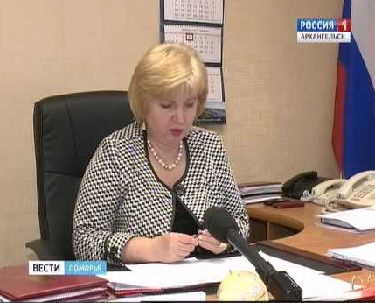
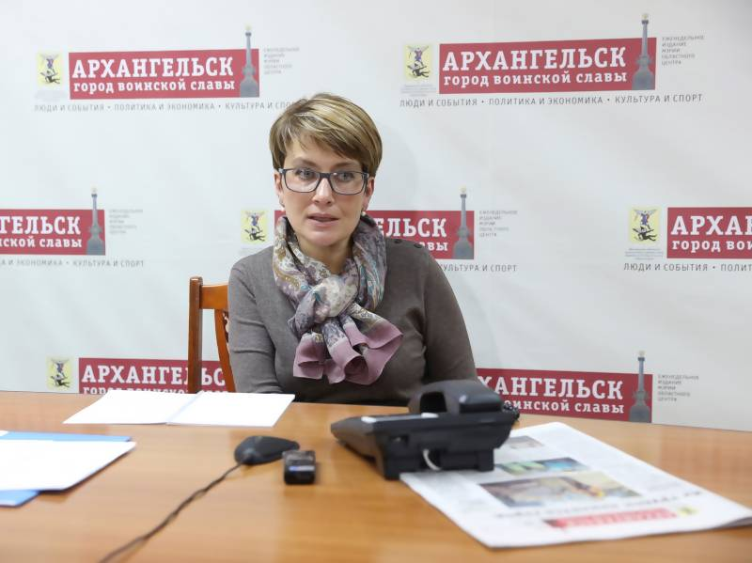
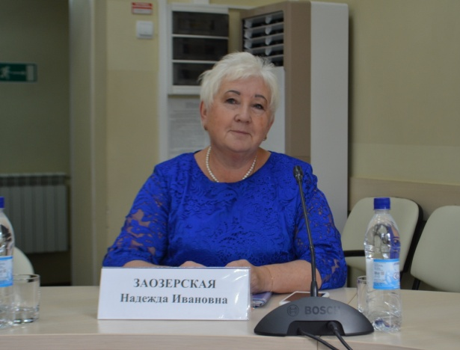
ОБЩЕРОССИЙСКИЙ ПРОФСОЮЗ ОБРАЗОВАНИЯ
ЗНАК ПРОФСОЮЗА
«ЗА СОЦИАЛЬНОЕ ПАРТНЕРСТВО»
за развитие социального партнерства
в сфере образования и приведшие к положительным результатам в работе по защите социально-трудовых прав и профессиональных интересов учителей и других работников образования
Орлова
Ирина Васильевна
Огибина
Татьяна Сергеевна
Заозерская
Надежда Ивановна

Slide 3



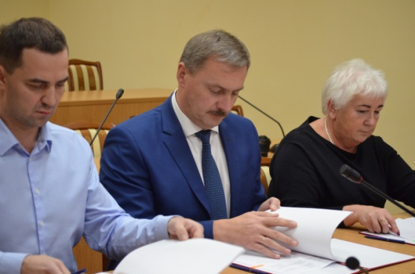
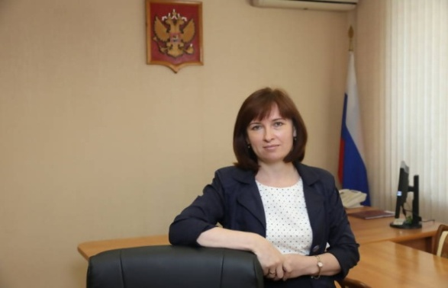
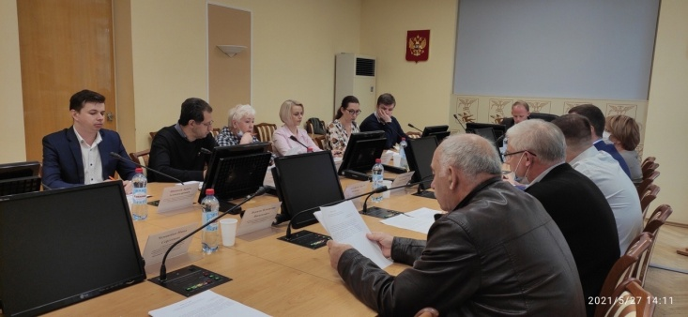
Администрация города Архангельска
Координационный совет профсоюзов города Архангельска
«Региональная общественная организация объединения работодателей «Союз промышленников и предпринимателей Архангельской области»
Пересмотр Порядка компенсации расходов на оплату стоимости проезда и провоза багажа к месту использования отпуска и обратно (исключили ортодромию).
Отмена практики заключения с работниками лагерей с дневным пребыванием детей гражданско-правовых договоров, а заключение трудовых договоров.
Внесение изменений
в постановление Администрации
городского округа «Город Архангельск»
об индексации заработной платы (2020 г.).

Slide 4





Департамента экономического развития Администрации города Архангельска
Координационный совет профсоюзов города Архангельска
Совместные проверки по охране труда
в образовательных учреждениях:
«Обеспечения безопасной эксплуатации зданий и сооружений образовательных организаций Архангельской области»;
«Соблюдение государственных нормативных требований по охране труда в кабинетах (мастерских) технологии общеобразовательных учреждений Архангельской области».

Slide 5

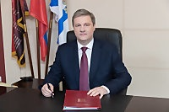
Администрация города Архангельска
Архангельская городская организация Общероссийского профсоюза образования
«Сегодня без участия профсоюзов трудно представить диалог между работником и работодателем».
В.В. Путин
«По своему жизненному и трудовому опыту могу сказать, что профсоюзы на местах берут на себя важную часть работы с сотрудниками предприятия или учреждения. Это высвобождает время для руководителя, позволяет объективно смотреть на проблемы. Такую деятельность можно только приветствовать. Сегодня мы обсудили общие подходы к взаимодействию с профсоюзными организациями, а в дальнейшем будем выстраивать регулярную работу с отраслевыми профсоюзами» (Д. А. Морев, Глава городского округа «Город Архангельск»

Slide 6
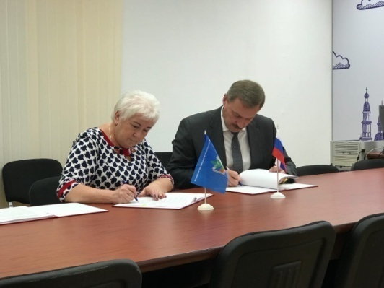
Администрация города Архангельска
Архангельская городская организация Общероссийского профсоюза образования
Соглашение между мэрией города Архангельска и городской организацией профсоюза работников народного образования и науки РФ по урегулированию социально-трудовых отношений на 2020-2022 годы;
Договор с департаментом образования о взаимодействии в вопросах соблюдения трудового законодательства в учреждениях образования;
План мероприятий по контролю за выполнением Соглашения между Администрацией МО «Город Архангельск» и Профсоюзом.
Участие председателя Архангельской городской организации Профсоюза в:
коллегии департамента образования;
межведомственной комиссии по организации летнего отдыха детей;
экспертной группе по определению лучших учителей;
аттестационной комиссии руководителей образовательных учреждений;
комиссии по выплатам стимулирующего характера руководителям образовательных учреждений;
жюри конкурсов «Педагогический дебют», «Лучший наставник»;
является председателем координационного совета профсоюзов г.Архангельска;
членом городской трехсторонней комиссии по регулированию социально-трудовых отношений города Архангельска.

Slide 7
Администрация города Архангельска
Архангельская городская организация Общероссийского профсоюза образования
Регулирование социально-трудовых прав
работников образования посредством Соглашения
и коллективных переговоров
Отраслевое городское Соглашение распространяется на | 7 788 работников ОУ
На 1 января 2021 года заключено | 86 коллективных договоров
Нормы коллективных договоров распространяются на | 6 425 работников ОУ
Постоянно ведется целенаправленная работа с председателями первичных организаций и руководителями образовательных учреждений по заключению коллективных договоров.

Slide 8
Администрация города Архангельска
Архангельская городская организация Общероссийского профсоюза образования
Дополнительные муниципальные меры социальной поддержки работникам образовательных учреждений в сравнении с Федеральным законодательством:
Компенсация затрат на проезд речными переправами педагогическим работникам учреждений к месту работы и обратно;
Компенсация расходов на обеспечение льгот по оплате коммунальных услуг педагогическим работникам и другим специалистам, работающим в сельской местности и поселках городского типа;
Дополнительная материальная помощь отдельным категориям работников учреждений, реализующих образовательные программы дошкольного образования: поварам детского питания, подсобным рабочим, в размере должностного оклада по основному месту работы (по основной должности) один раз в течение года.
Предоставление ежегодного основного оплачиваемого отпуска педагогическим работникам, работающим с детьми с ОВЗ, продолжительностью 56 календарных дней.
Педагогическому работнику, имеющему (имевшему) высшую квалификационную категорию по одной из должностей, не может быть отказано в прохождении аттестации на высшую квалификационную категорию по другой должности, в том числе, в случае, если на высшую квалификационную категорию педагогический работник претендует впервые, не имея первой квалификационной категории.
Оплата труда работников в ночное время (с 22 часов до 6 часов) в повышенном размере, но не ниже 35 процентов часовой тарифной ставки (части оклада (должностного оклада), рассчитанного за час работы) за каждый час работы в ночное время.
Признание статуса председателя первичной профсоюзной организации значимым для деятельности Учреждения.

Slide 9
Эффективность Отраслевого соглашения между Администрацией МО "Город Архангельск» и Профсоюзом образования 2019, 2020 годы
Администрация города Архангельска
Архангельская городская организация Общероссийского профсоюза образования
Пункт обязательства соглашения | 2019 (тыс.руб.) | 2020 (тыс.руб.)
Расходы по компенсации затрат на проезд речными переправами педагогическим работникам учреждений к месту работы и обратно | 0,141 | 0,104
Расходы на обеспечение льгот по оплате коммунальных услуг педагогическим работникам и другим специалистам, работающим в сельской местности и поселках городского типа | 6 218,3 | 5 920,8
Расходы на оплачиваемый один раз в два года за счет средств работодателя проезд к месту использования отпуска и обратно | 71 257,6 | 25 567,0
Расходы на выплату материальной помощи работникам образовательных учреждений в размере оклада (должностного оклада), ставки заработной платы по основному месту работы (по основной должности) один раз в течение года по всем категориям работников | 64 333,0 | 73 622,17
Расходы на выплату единовременного выходного пособия работникам, увольняющимся по собственному желанию в связи с выходом на пенсию по старости или по состоянию здоровья | 4 719,5 | 7 643,13
Дополнительная материальная помощь отдельным категориям работников дошкольных учреждений: поварам детского питания, подсобным рабочим, в размере должностного оклада по основному месту работы (по основной должности) один раз в течение года | 0,890 | 0,964
Расходы на обеспечение выплат молодым педагогам | 3 845,1 | 5 911,08
В С Е Г О : | 150 374,0 | 118 864,6

Slide 10

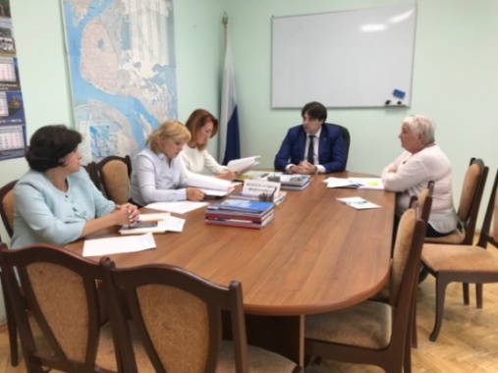
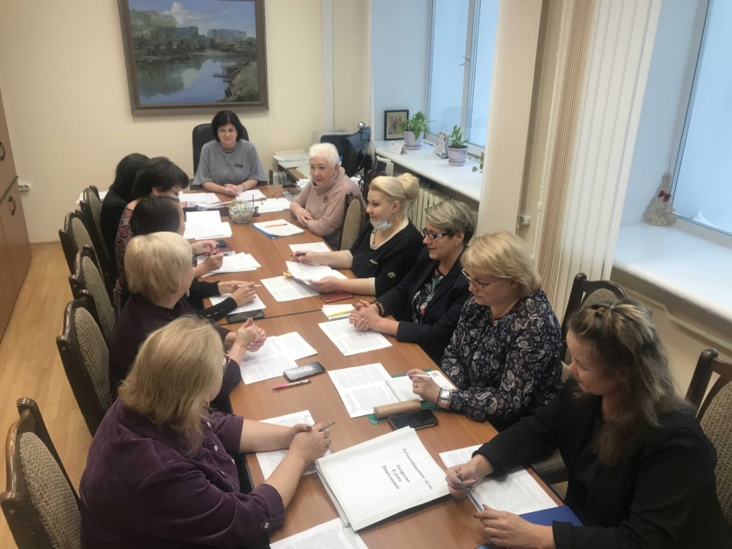
Архангельская городская организация Общероссийского профсоюза образования
Договор о взаимодействии Департамента образования Администрации ГО "Город Архангельск"
Формы взаимодействия реализуются через консультации, переговоры, круглые столы, экспертные заключения, совместные письма в адрес руководителей, разработка совместных рекомендаций

Slide 11
Администрация города Архангельска
Архангельская городская организация Общероссийского профсоюза образования
План мероприятий
по контролю за выполнением Соглашения
между Администрацией МО «Город Архангельск» и Профсоюзом
Круглый стол «Работа над ошибками» по результатам межрегиональной тематической проверки соблюдения трудового законодательства «Соблюдение законодательства и прав работников при введении и применении механизмов эффективного контракта, распределении стимулирующей части фондов оплаты труда» с участием руководителей, профсоюзного актива и представителя департамента образования.
Акция «Проверь расчет отпускных»: сделан перерасчет и возврат не доначисленных средств. Общая сумма превышает 10 млн.рублей.
Мониторинги по вопросу предоставления ежегодного основного удлиненного оплачиваемого отпуска педагогам, дошкольных учреждений, работающих с детьми с ОВЗ.
Рекомендации по оплате труда работников муниципальных образовательных учреждений.

Slide 12

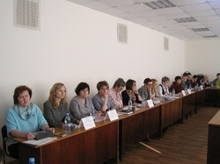
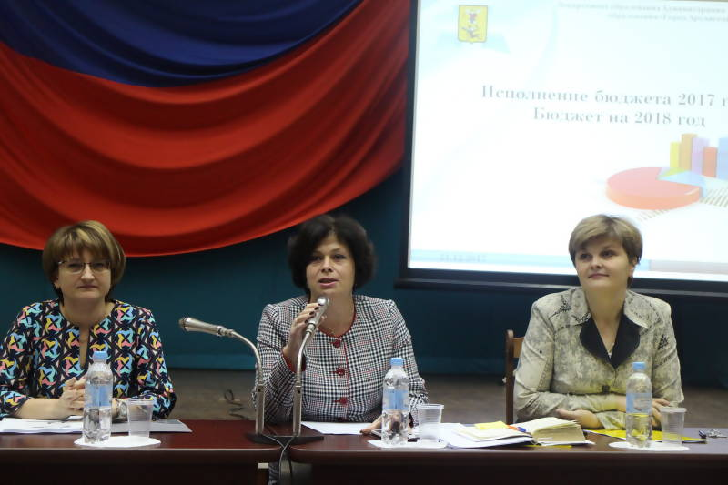
Архангельская городская организация Общероссийского профсоюза образования
Социальное партнерство. Направления:
Нормотворческая деятельность
Правозащитная деятельность
Охрана труда
Организации летней оздоровительной кампании
Аттестация педагогических работников и руководителей
Информационная деятельность
Работа по закреплению молодых педагогов в образовательных учреждениях
Проектная деятельность

Slide 13

Администрация города Архангельска
Департамент образования
Архангельская городская организация Общероссийского профсоюза образования
Правозащитная деятельность.
Охрана труда
Основными задачами в этот период стали:
Сохранение жизни и здоровья работников.
Соблюдение сроков выплаты заработной платы.
Сохранение в полном объеме заработной платы.
Сохранение за работниками места работы.
Соблюдение продолжительности и режима рабочего времени, в том числе в период удаленной работы и каникулярного времени.
Недопущение нарушений прав работников при внесении изменений в сроки предоставления ежегодных оплачиваемых отпусков (изменении графиков отпусков), соблюдение порядка внесения изменений в график отпусков, отзыва из отпусков по инициативе работодателей.
Правильность начисления и своевременность выплаты отпускных.

Slide 14
Администрация города Архангельска
Департамент образования
Архангельская городская организация Общероссийского профсоюза образования
В результате:
сохранен уровень трудовых и социальных прав и гарантий, предусмотренный соглашениями, коллективными договорами, локальными нормативным актами,
всем работникам своевременно производилась оплата труда,
не допущено вывода работников на простой,
своевременно выплачены отпускные;
удалось предотвратить:
неправильное определение дней трудового отпуска педагогическим работникам,
нарушение графика отпусков,
предоставление отпуска без сохранения заработной платы;
удалось сохранить:
стимулирующие выплаты за период нерабочих дней,
оплату труда при наличии дополнительных соглашений с работниками,
о снижении нагрузки (переводе на меньшую ставку);
удалось договориться с руководителями образовательных учреждений (по обращениям):
о перерасчете заработной платы за март, апрель,
о сохранении педагогического стажа для определения педагогической пенсии (о рабочем табеле),
о выдаче расчетных листков,
о сохранении квалификационных категорий и оплаты труда при окончании квалификационных категорий,
о не нарушении прав при вызове на работу членов профсоюза 65+ и имеющим хронические заболевания.

Slide 15

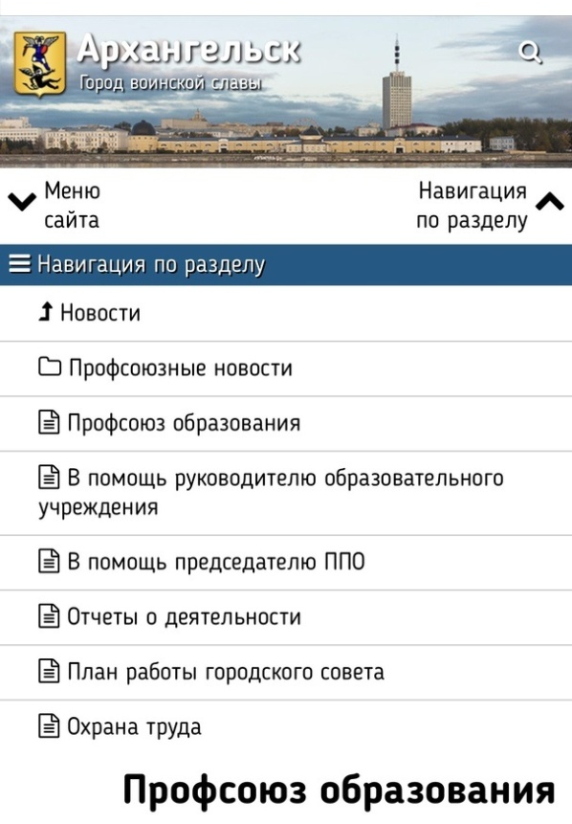
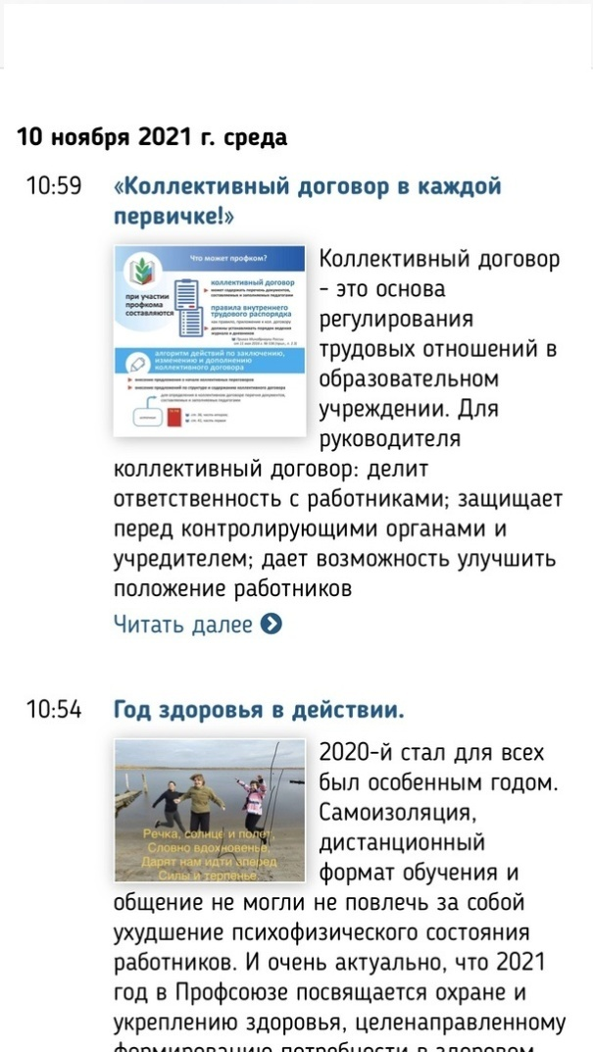
Администрация города Архангельска
Департамент образования
Архангельская городская организация Общероссийского профсоюза образования
Информационная деятельность

Slide 16
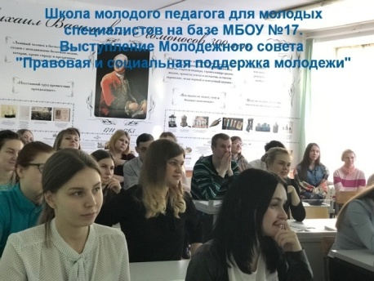
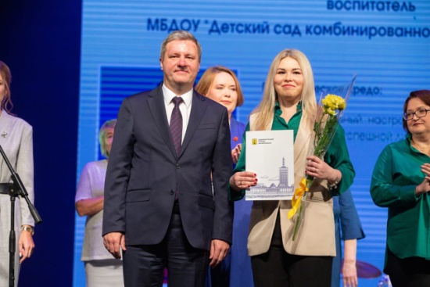


Администрация города Архангельска
Департамент образования
Архангельская городская организация Общероссийского профсоюза образования
Проекты
Проект на премию Главы ГО «Город Архангельск»
по лучшим педагогическим работникам
Проект "Методическое сопровождение
молодых педагогов со стажем работы до 3-х лет"
Проект «Педагогический дебют»
Проект «Лучший наставник»
Проект
«Лучшие социальные партнеры»
Проект «Работающая молодежь»
(совместно с отделом по делам молодежи департамента организационной работы общественных связей и контроля Администрации ГО «Город Архангельск»)
Проект «Профсоюз и театр»
Проект «Учительский дом»
Муниципальный проект
"Профессиональный конструктор"
Проект Общероссийского Профсоюза образования «Профсоюз – территория здоровья»

Slide 17
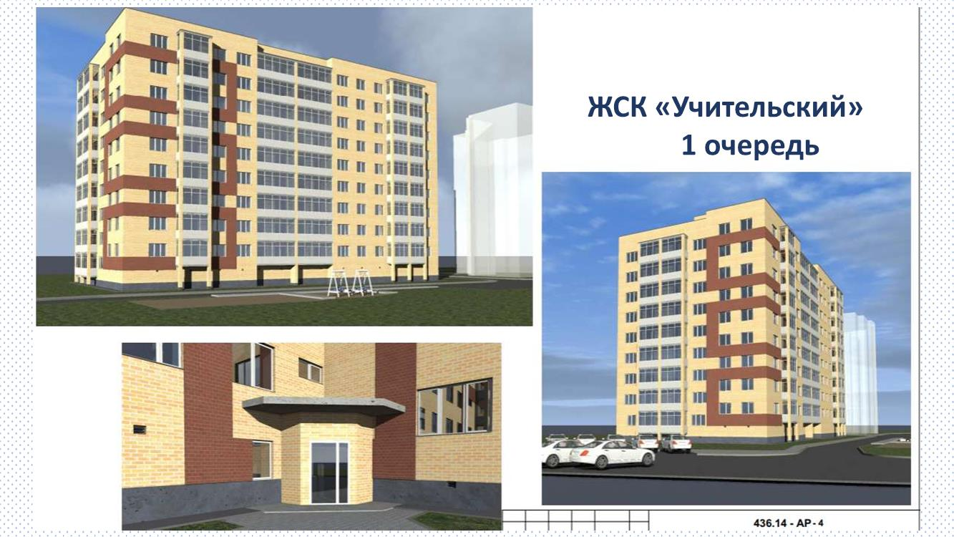
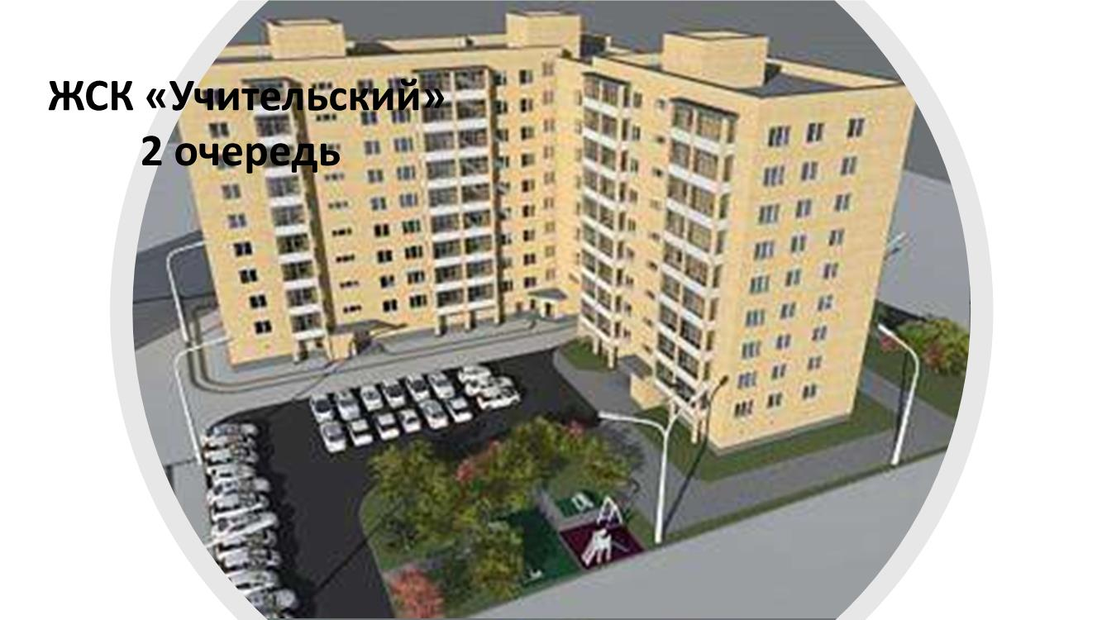
Администрация города Архангельска
Архангельская городская организация Общероссийского профсоюза образования
Реализация проекта «Учительский дом»
В ноябре 2018 года принял новоселов – работников образовательных учреждений и социальной сферы ТСЖ «Учительский-1» по адресу ул. Карпогорская , д.12
В декабре 2020 года вошел в строй ТСЖ «Учительский-2»
по адресу ул. Карпогорская , д.12-2!
В декабре 2024 года примет своих новоселов ТСЖ «Учительский-3».
126 работников образования приобрели квартиры в ТСЖ «Учительский».

Slide 18
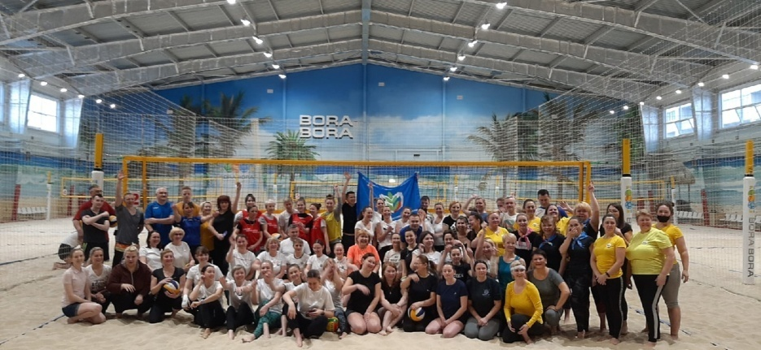
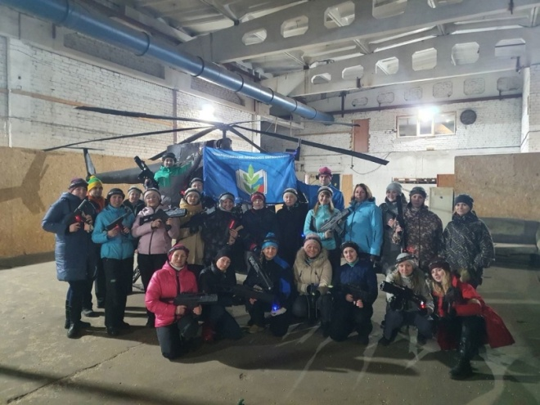
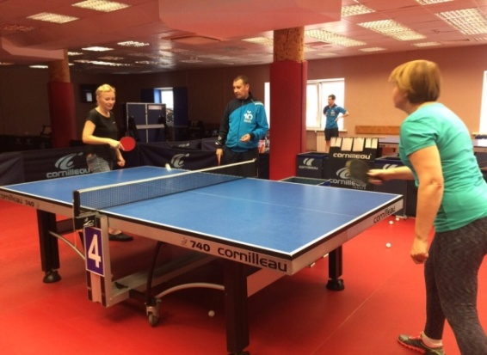
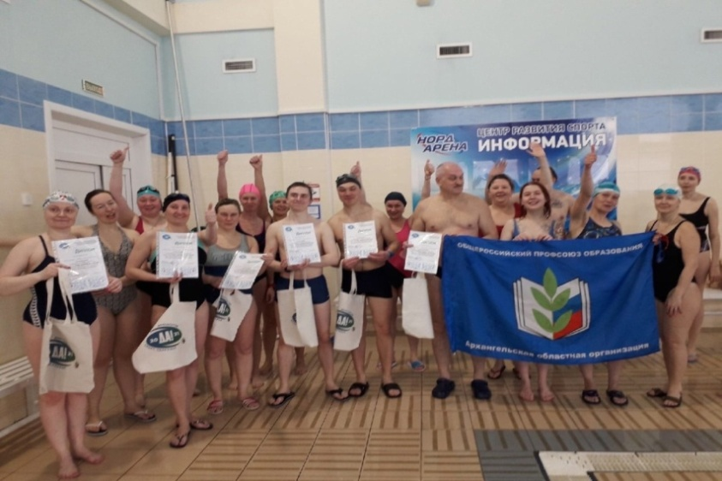
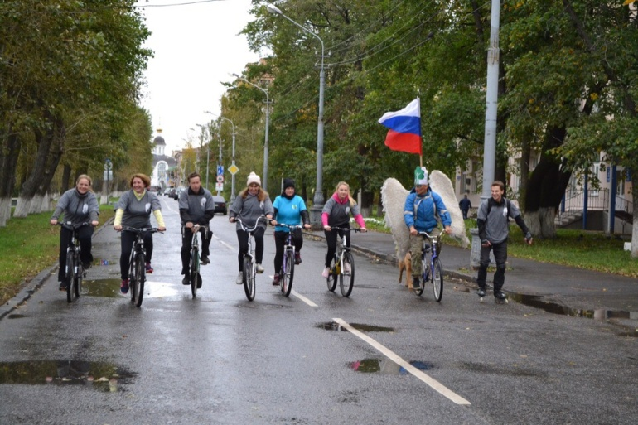
Проект «Профсоюз - территория здоровья». 2021
Архангельская городская организация Общероссийского профсоюза образования

Slide 19
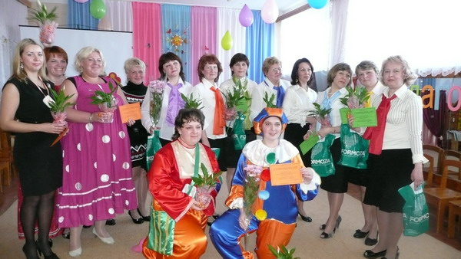
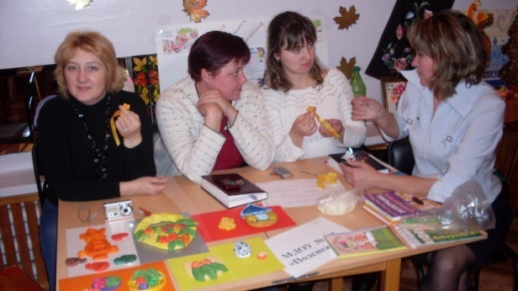
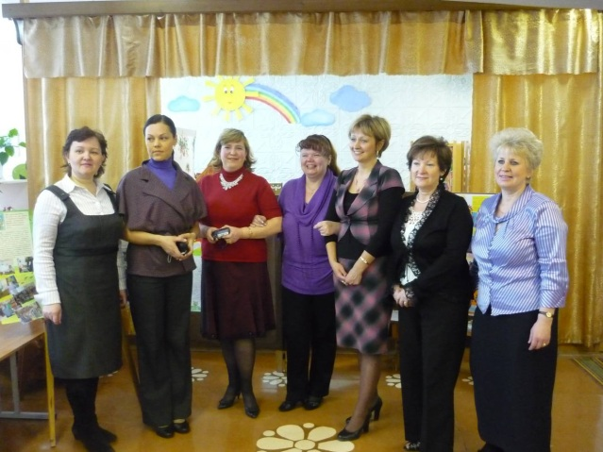
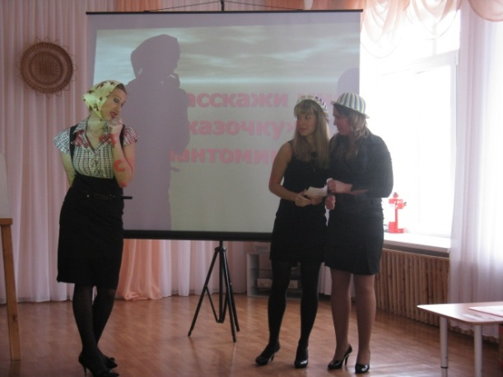
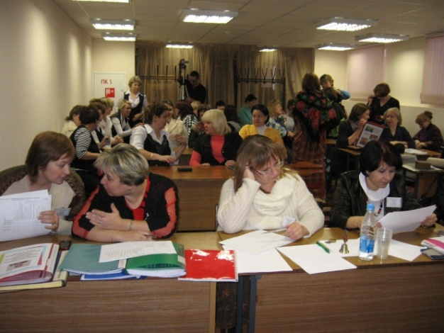
Развитие кадрового потенциала образовательных учреждений
Администрация города Архангельска
Департамент образования
Архангельская городская организация Общероссийского профсоюза образования

Slide 20
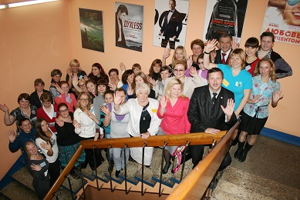
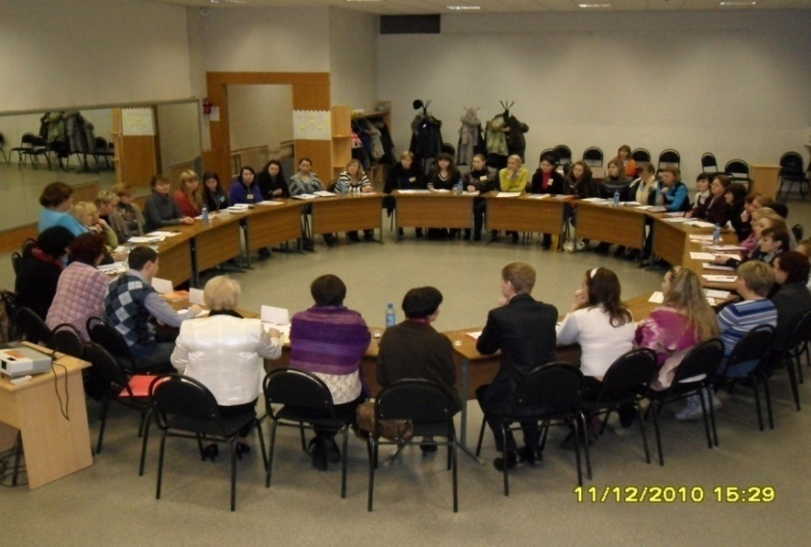
Администрация города Архангельска
Департамент образования
Архангельская городская организация Общероссийского профсоюза образования
Особое внимание в совместной работе Профсоюза и департамента образования уделяется работе с молодыми педагогами
С целью объединения молодых педагогов для решения актуальных вопросов их профессиональной деятельности прошли слеты «МОЛОДЁЖНЫЙ ВЕКТОР».
Резолюции, принятые на слетах, стали программой действия социальных партнеров в данном направлении.

Slide 21
Из Соглашения между Администрацией МО г.Архангельск и Архангельской городской организацией профсоюза работников образования: X. Дополнительные меры по созданию условий для привлечения молодых педагогов в Учреждения
Администрация города Архангельска
Архангельская городская организация Общероссийского профсоюза образования
единовременная выплата молодым специалистам ежегодно производится выплата молодым педагогам, которая предоставляется ежегодно в течение первых 3-х лет;
гарантии для молодых педагогов в сохранении звания «молодой педагог» в случае нахождения в отпуске по уходу за ребенком до достижения 3 лет, в случае призыва на военную службу или направление его на заменяющую ее альтернативную гражданскую службу в год получения диплома об образовании);
перенос в тарифную часть молодым педагогам, к окладу (должностному окладу), ставке заработной выпускникам высших и профессиональных образовательных организаций, обучавшихся по очной форме обучения предусматривать повышающий коэффициент 20 процентов должностного оклада, ставки заработной платы, а выпускникам очных отделений учебных заведений высшего или профессионального образования, окончившим образовательные учреждения с отличием не менее 30 процентов». Теперь считаются обязательными выплатами;
выплаты, в соответствии с законодательством Архангельской области молодежи (лицам в возрасте до 30 лет), процентной надбавки к заработной плате в полном размере с первого дня работы в районах Крайнего Севера и приравненным к ним местностях, если они прожили в указанных районах и местностях не менее пяти лет.

Slide 22
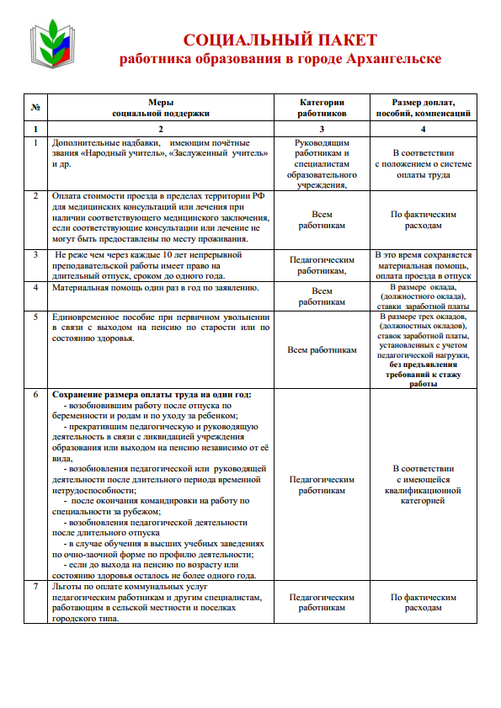
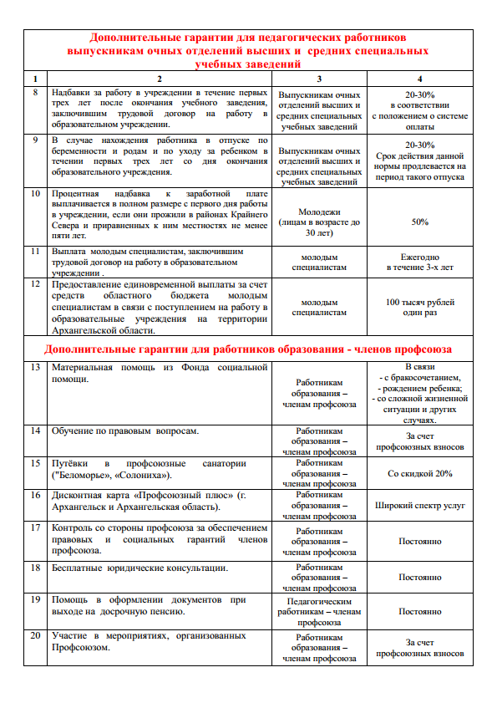
Социальная защита молодых педагогов
Архангельская городская организация Общероссийского профсоюза образования

Slide 23
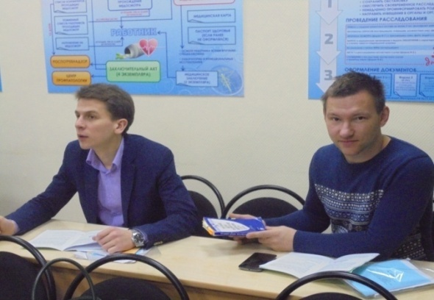

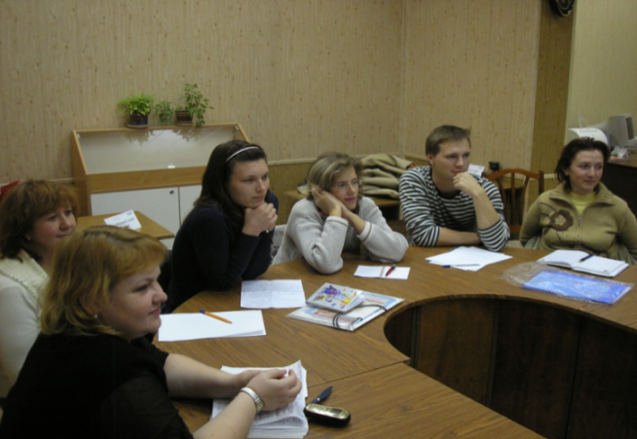
Архангельская городская организация Общероссийского профсоюза образования
Защита прав молодежи
Консультации по трудовому праву, действующим нормативным актам, вопросам тарификации, повышения квалификации, механизму аттестации, образованию, социальному партнерству.

Slide 24
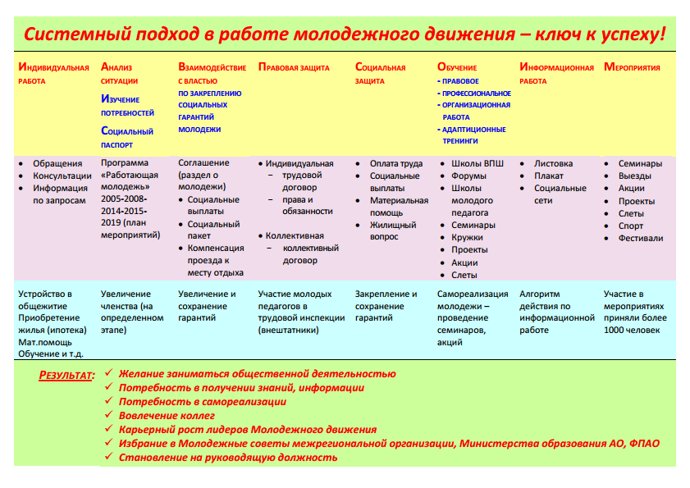

Slide 25
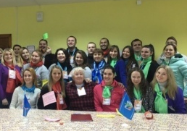

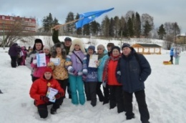
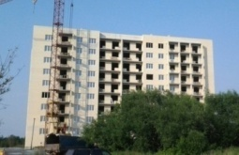
Брэнды
Администрация города Архангельска
Департамент образования
Архангельская городская организация Общероссийского профсоюза образования
СТРАНИЦА ПРОФСОЮЗА НА САЙТЕ ДЕПАРТАМЕНТА ОБРАЗОВАНИЯ ГОРОДА
МОЛОДЕЖНЫЕ СЛЕТЫ
ПРОФСОЮЗНЫЕ СТРАНИЦЫ
НА САЙТАХ ОБРАЗОВАТЕЛЬНЫХ УЧРЕЖДЕНИЙ
ДОПОЛНИТЕЛЬНАЯ МАТЕРИАЛЬНАЯ ПОМОЩЬ ПОВАРАМ И ПОДСОБНЫМ РАБОЧИМ
КОНКУРС «СОЦИАЛЬНЫЕ ПАРТНЕРЫ»
ПРОВЕДЕНИЕ КОНКУРСОВ ПЕДАГОГОВ-НАСТАВНИКОВ
ДНИ ПРАВОВОЙ ИНСПЕКЦИИ В ОБРАЗОВАТЕЛЬНЫХ УЧРЕЖДЕНИЯХ
СТРОИТЕЛЬСТВО УЧИТЕЛЬСКОГО ДОМА
СОЦИАЛЬНАЯ ПОМОЩЬ ЧЛЕНАМ ПРОФСОЮЗА
ЕДИНОВРЕМЕННЫЕ ВЫПЛАТЫ МОЛОДЫМ СПЕЦИАЛИСТАМ
ЕЖЕГОДНЫЕ СПАРТАКИАДЫ

Slide 26
Администрация города Архангельска
Архангельская городская организация Общероссийского профсоюза образования
Социальное партнерство. Итоги
Удалось сохранить:
недопущение снижения уровня социальных гарантий при заключении и реализации городского Соглашения;
дополнительную материальную помощь отдельным категориям работников дошкольных учреждений: поварам детского питания, подсобным рабочим, в размере оклада;
гарантии по компенсации оплаты проезда до места отдыха и обратно;
предоставление ежегодного основного оплачиваемого отпуска педагогическим работникам, работающим с детьми с ОВЗ, продолжительностью 56 календарных дней;
педагогическому работнику, имеющему (имевшему) высшую квалификационную категорию по одной из должностей, не может быть отказано в прохождении аттестации на высшую квалификационную категорию по другой должности, в том числе, в случае, если на высшую квалификационную категорию педагогический работник претендует впервые, не имея первой квалификационной категории;
признание статуса председателя первичной профсоюзной организации значимым для деятельности Учреждения.

Slide 27
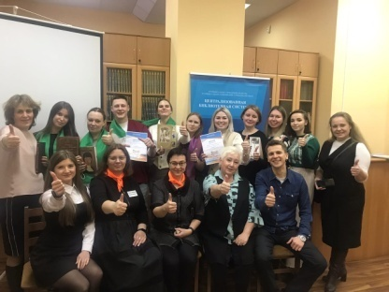

Социальное партнерство. Перспективы
Администрация города Архангельска
Департамент образования
Архангельская городская организация Общероссийского профсоюза образования
Продолжить проекты:
"Профессиональный конструктор»
"Методическое сопровождение молодых педагогов»
«Педагогический дебют»
«Лучший наставник»
«Учительский дом»
Разработать:
проект соглашения на 2023-2025г. с учетом новых требований трудового законодательства, новых дополнительных мер социальной защиты работников образования, с сохранением имеющихся социальных гарантий;
совместный проект по вовлечению и закреплению в образовательные учреждения молодых кадров;
проект-программу предоставления льгот по частичному возмещению затрат на оплату съемного жилья;
проект по работе с молодыми педагогами «Работающая молодежь» с отделом по делам молодежи департамента организационной работы общественных связей и контроля Администрации ГО «Город Архангельск» по созданию условий для вовлечения молодежи в общественную жизнь города Архангельска.
3. Продолжить практику проведения спортивно – оздоровительных мероприятий для работников образовательных учреждений в рамках проекта Общероссийского Профсоюза образования «Профсоюз –территория здоровья».
4. Отработать вопросы «О снижении отчетности учителей»

Slide 28
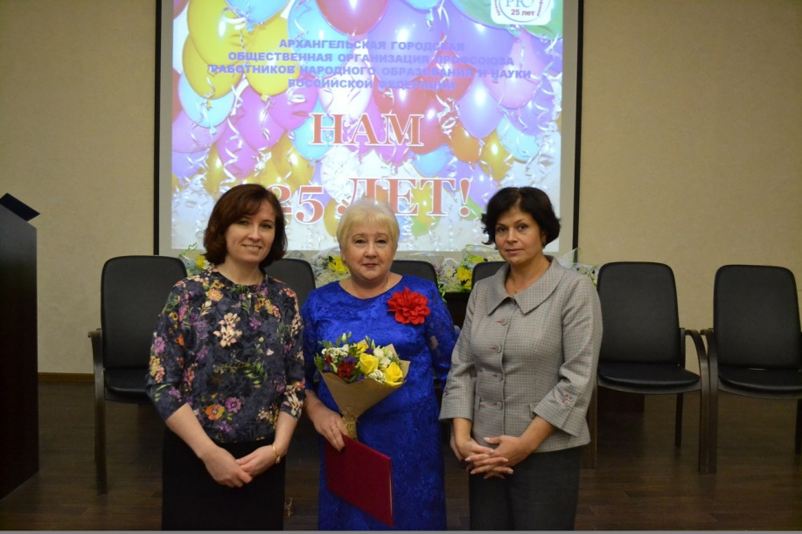
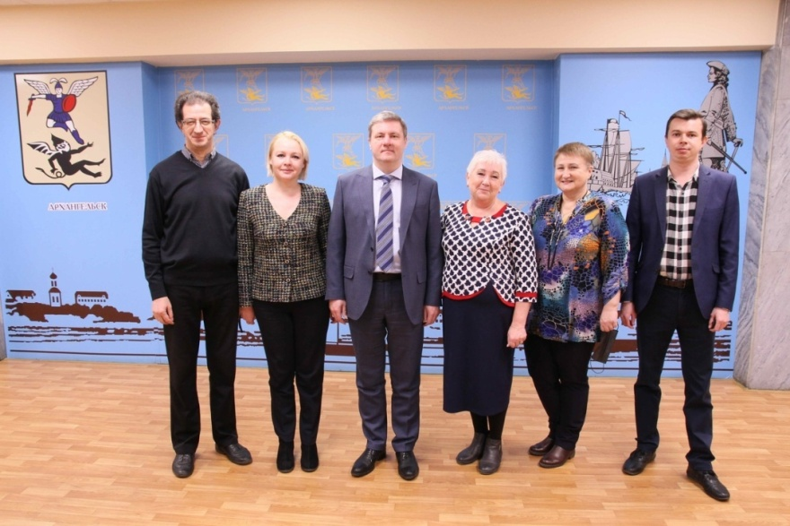
Администрация города Архангельска
Архангельская городская организация Общероссийского профсоюза образования
Надеемся на дальнейшее развитие социального партнерства
по защите социально-трудовых прав и профессиональных интересов работников образования
Надеемся и на дальнейшее развитие социального партнерства в рамках работы трехсторонней комиссии на муниципальном уровне.

